Slide 1

Vaklabirintus
Lego Mindstorms EV3
Készítette: Potyondi Blanka,
Csorba István,
Sáfrány Dániel

Slide 2
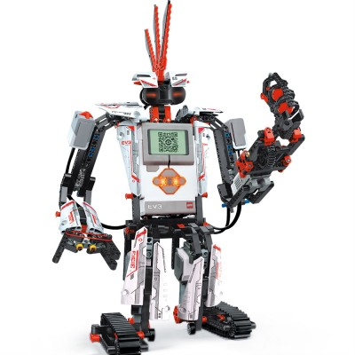
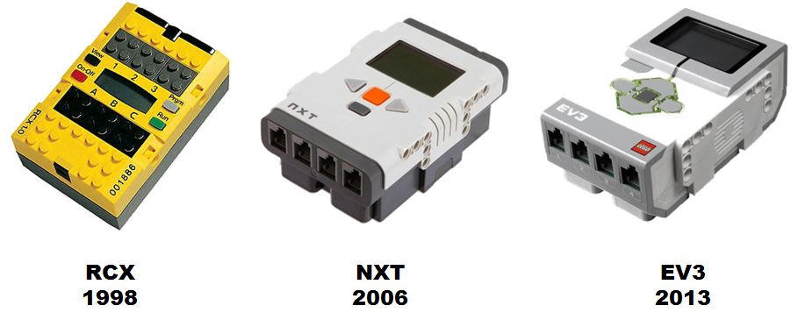
Mi is az EV3?
A Lego Mindstorms EV3 (9000 Le/ motor) egy programozható robotikai építőkészlet, amely lehetővé teszi, hogy megépítsd, programozd és irányítsd a saját Lego robotodat.
A nevében található "EV" az evolúcióra utal, a hármas szám pedig a Mindstorms platform 3. generációjára. Az első generáció az RCX (1998), a második az NXT (2006), a harmadik pedig az EV3, melyet 2013 őszén mutattak. Számtalan nemzetközi versenyen alkalmazzák az EV3-at.

Slide 3
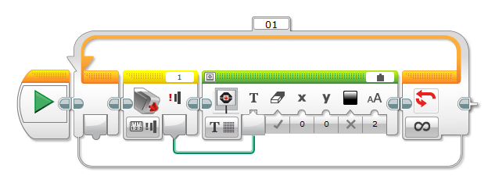


Hogyan lehet programozni?
EV3 Programmer App
Grafikus
C, C++, Python
EV3DEV
C#, Java
Monobrick

Slide 4
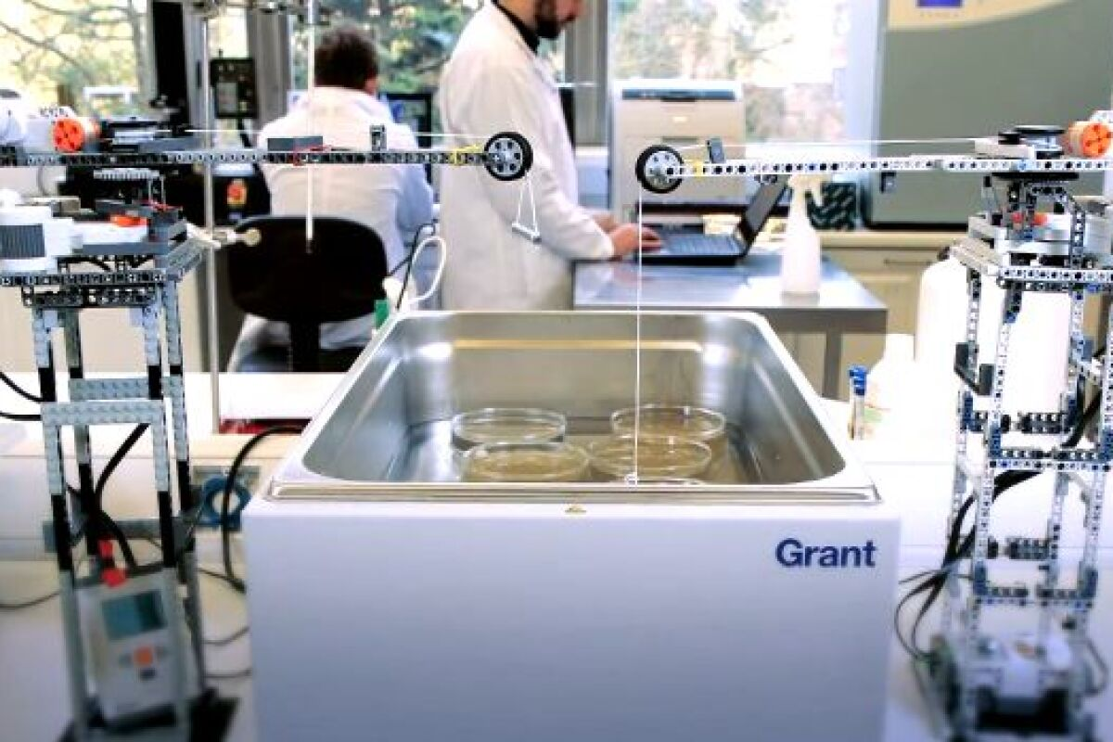
Mire használják?
Oktatás, kutatás
Hobbi
(Haditechnikai robotok is hasonlóak)

Slide 5
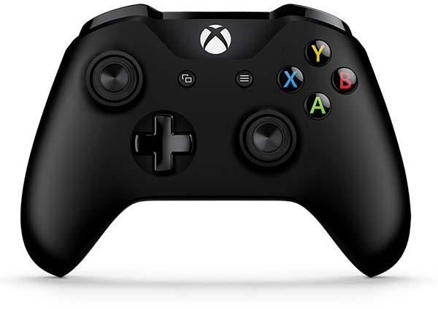
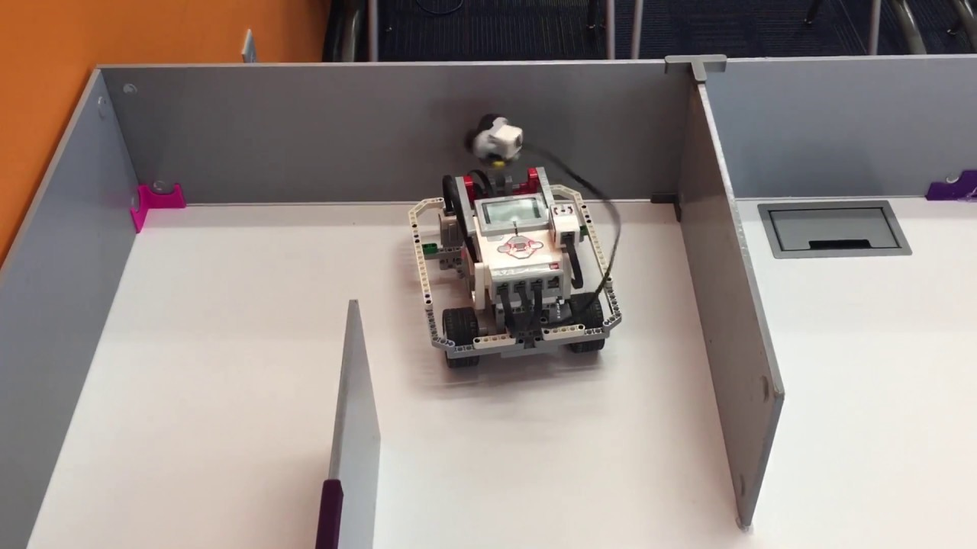
Vaklabirintus
Történet:
Kis játékunk egy sötét dobozban zajlik(MIK), ahol kamerával, lámpával és különféle érzékelőkkel felszerelt robotunk próbál megküzdeni a dobozban lévő labirintussal(Félévek), melyben meg kell találnia az elrejtett titkos kincset(Diploma) és kihoznia azt, miközben szembe kell néznie a kincs őrzőivel(Tantárgyak).
Megvalósításhoz szükséges elemek:
Kartonból előre összeállított, fedett sötét pálya, kis célpontok (ellenségek), EV3 lego robot, Xbox Controller-es irányítás, kamerán keresztüli tájékozódás lámpa segítségével. fal érzékelés (ütközés elkerülésére), falon lévő jelek/színek felismerése (segítség, pl: ha a robot meglát a falon egy adott jelet, felmond egy kis szöveget), ellenségek lelövése

Slide 6
Hasonló projektek
Vaklabirintusok
EV3 labirintusmegoldó robot
XBOX controlleres EV3 robot
https://www.origo.hu/itthon/20040701ability.html
https://www.youtube.com/watch?v=oMga1zQbOBg
https://www.youtube.com/watch?v=g-p7mFBwE8A

Slide 7
Köszönjük a figyelmet!
#Szísárp

